Slide 1
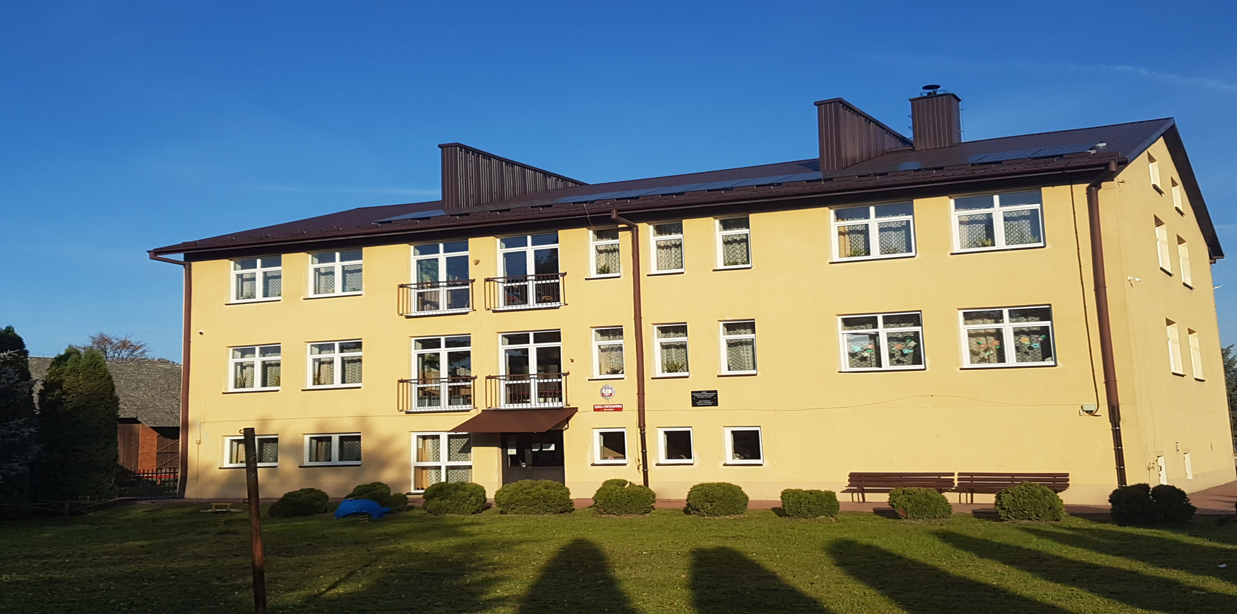
Publiczna Szkoła Podstawowa w Branwi

Slide 2
Charakterystyka jednostki
Publiczna Szkoła Podstawowa w znajduje się w miejscowości Branew Szlachecka i obejmuje swoim działaniem w ramach obwodu szkolnego dzieci z miejscowości Branew Szlachecka, Branew Ordynacka, Branewka i Branewka -Kolonia.
Szkoła mieści się w jednym dwu-piętrowym budynku i nie posiada innych obiektów budowlanych.

Slide 3
Liczba dzieci/uczniów
2020/2021 : 63
2021/2022 : 58
2022/2023 : 46

Slide 4
Oddział Przedszkolny
2020/2021 2021/2022 2022/2023 | dzieci 3-5 lat | dzieci 6 lat „zerówka” | liczba oddziałów razem
 | 8 6 6 | 2 4 3 | 1 1 1

Slide 5
Szkoła Podstawowa
 | Liczba uczniów | liczba oddziałów | średnia liczba uczniów w klasie
2020/2021 2021/2022 2022/2023 | 53 46 37 | 7 7 7 | 8,57 7,57 5,29

Slide 6
Zatrudnieni nauczyciele: 2022/2023
Zatrudnieni w pełnym wymiarze |  | ogółem | początkujący | mianowany | dyplomowany
 |  | 8 | 1 | 4 | 3
Zatrudnieni w niepełnym wymiarze | Liczba osób | 9 | 1 | 2 | 6
 | Liczba etatu | 1,93 | 0,22 | 0,22 | 1,49
Razem etaty |  | 9,93 | 1,22 | 4,22 | 4,49
Razem osoby |  | 17 | 2 | 6 | 9

Slide 7
Inni Pracownicy
Liczba pracowników niepedagogicznych
 | 3 + 1 sezonowo
Liczba etatów pracowników niepedagogicznych | 2+1 sezonowo

Slide 8
Realizacja podstawy programowej
Praca przebiegała zgodnie z przygotowanymi planami i programami nauczania i wychowania i zgodnie z obowiązującymi przepisami prawa oświatowego. Zadania zostały prawidłowo zrealizowane i umożliwiły osiągnięcie zamierzonych celów określonych w podstawie programowej wychowania przedszkolnego i kształcenia ogólnego w szkole podstawowej. Zrealizowano również zadania określone w szkolnym programie wychowawczo- profilaktycznym. O dobrze prowadzonej pracy dydaktycznej nauczycieli świadczą wyniki nauczania uczniów, którzy wszyscy otrzymali promocję do klasy wyższej, wyniki egzaminu w klasie VIII oraz wyniki sprawdzianów kompetencji w poszczególnych klasach. Absolwenci klasy VIII dobrze napisali egzamin na zakończenie nauki w szkole podstawowej i wszyscy zostali przyjęci do szkół ponadpodstawowych pierwszego wyboru Na zakończenie roku szkolnego 2022/2023 - 21 uczniów tj. 57% wszystkich w szkole otrzymało nagrody książkowe z funduszu Rady Rodziców za bardzo dobre wyniki w nauce.

Slide 9
Języki obce
Nauka języków obcych | Język angielski klasy: OP-VIII Język niemiecki klasy VII-VIII

Slide 10
Zajęcia dodatkowe
Zajęcia dodatkowe finansowane przez organ prowadzący 2022/2023 | Rodzaj zajęć | Liczba godzin
 | Godziny przyznane przez organ prowadzący zostały wykorzystane na rozłączenie lekcji w klasach łączonych. | 4
Liczba godzin zajęć pedagoga | 2022/2023 -11

Slide 11
Dostępność zaplecza technicznego
Sale lekcyjne | 2022/2023 - 6
Pracownie komputerowe | 1 – 10 stanowisk stacjonarnych + 4 mobilne w razie potrzeby
Sale gimnastyczne | 1 mini sala o pow. 38 m2
Boiska sportowe | piłka nożna – 1 piłka koszykowa - 1
Świetlica szkolna Kuchnia | pomieszczenie wielofunkcyjne 1
Stołówka szkolna Biblioteka | brak – posiłki są dowożone ze stołówki w Zespole Szkół w Krzemieniu 1

Slide 12
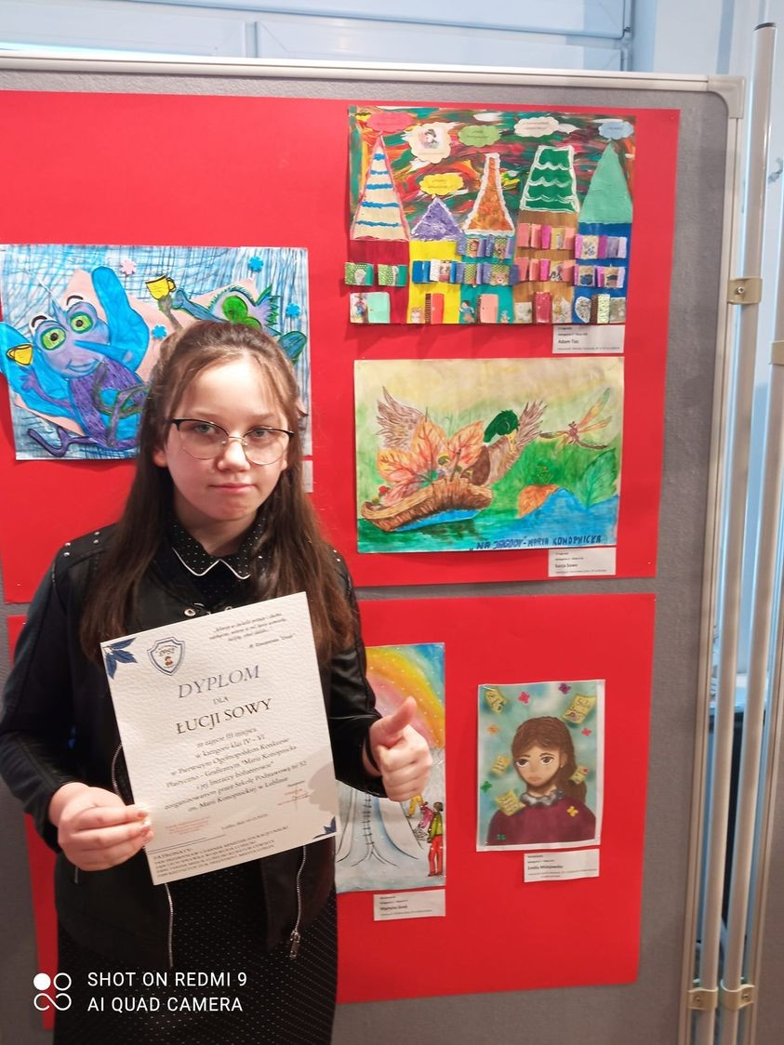
Osiągnięcia
Udział uczniów w konkursach, olimpiadach, projektach, akcjach i ich osiągnięcia: | Uczennica Łucja Sowa III miejsce w kategorii klas IV-VI w Pierwszym Ogólnopolskim Konkursie Plastyczno- Graficznym ,, Maria Konopnicka i jej literaccy bohaterowie” –Lublin XII 2022r., Uczennica: Julia Mróz 5 miejsce w kategorii 14-15 lat Ogólnopolskiego Mikołajkowy Turnieju Tańca Towarzyskiego o Puchar Wójta Gminy Żółkiewka - Żółkiewka XII 2022r.

Slide 13
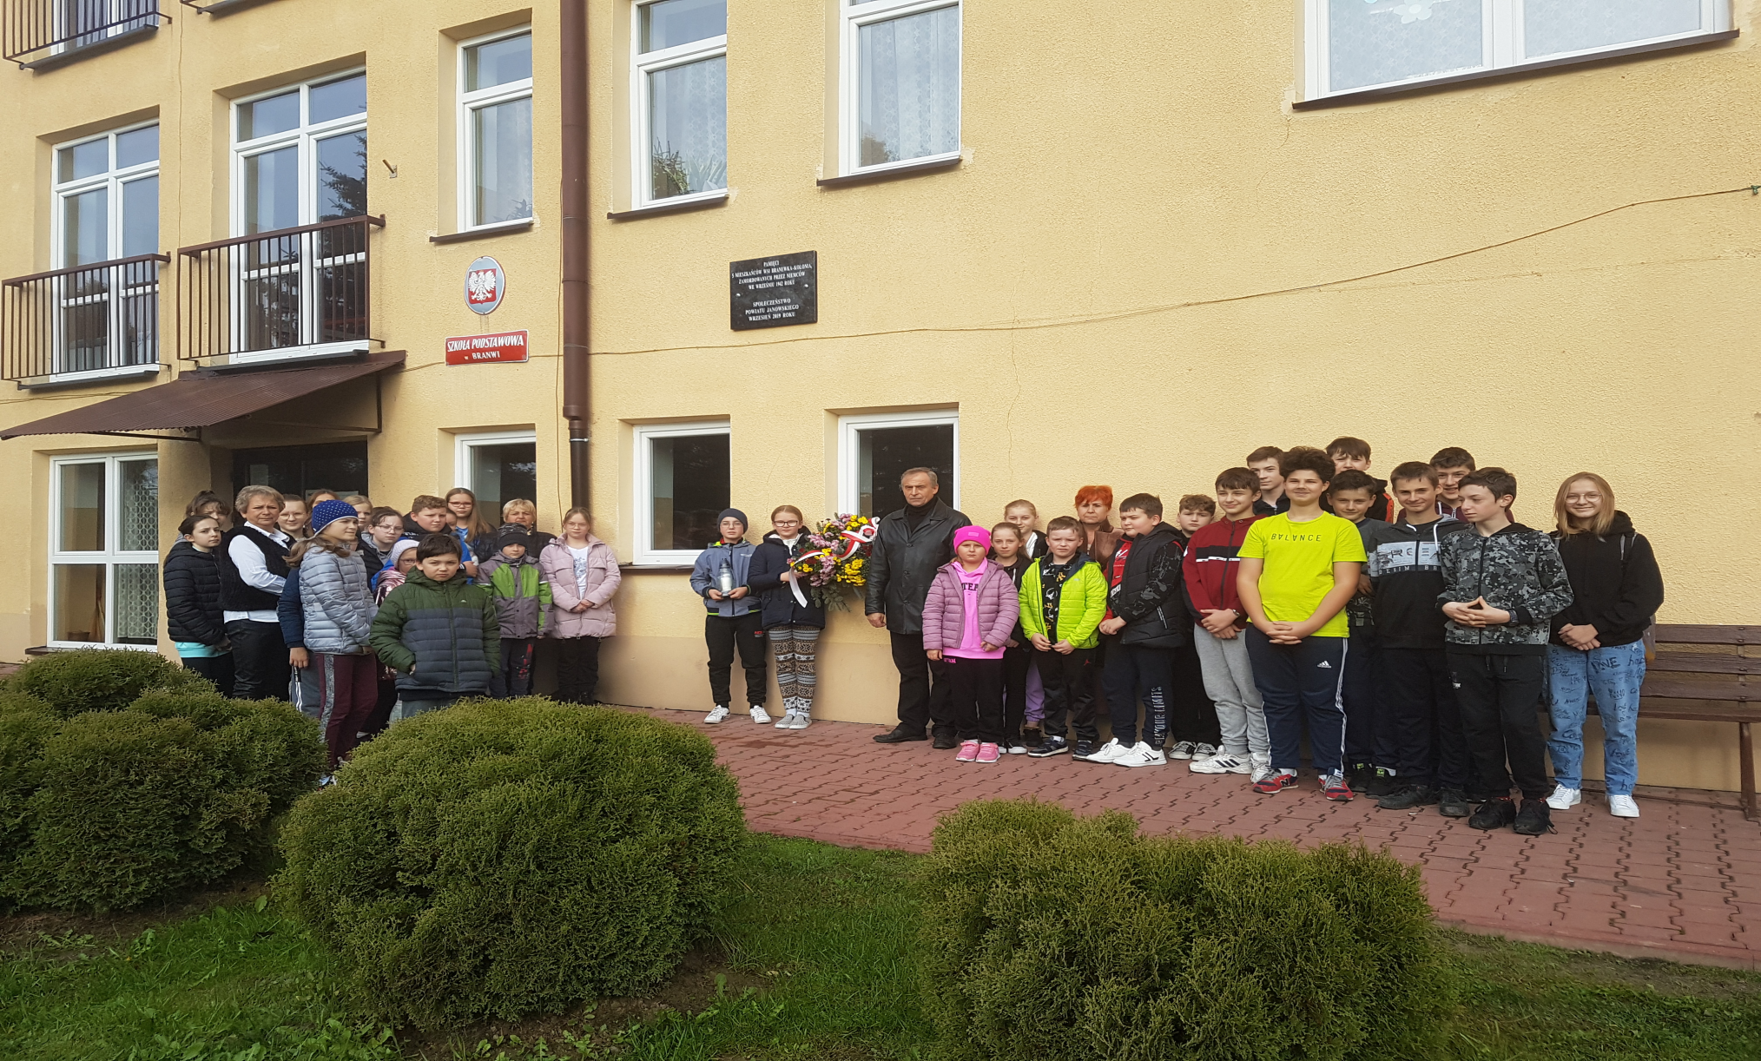
Udział w akcji ,, Szkoła Pamięta” organizowana przez Ministerstwo Edukacji Narodowej w celu zwrócenia uwagi na potrzebę pielęgnowania pamięci o naszych bohaterach walki o wolność-X.2022r.,

Slide 14
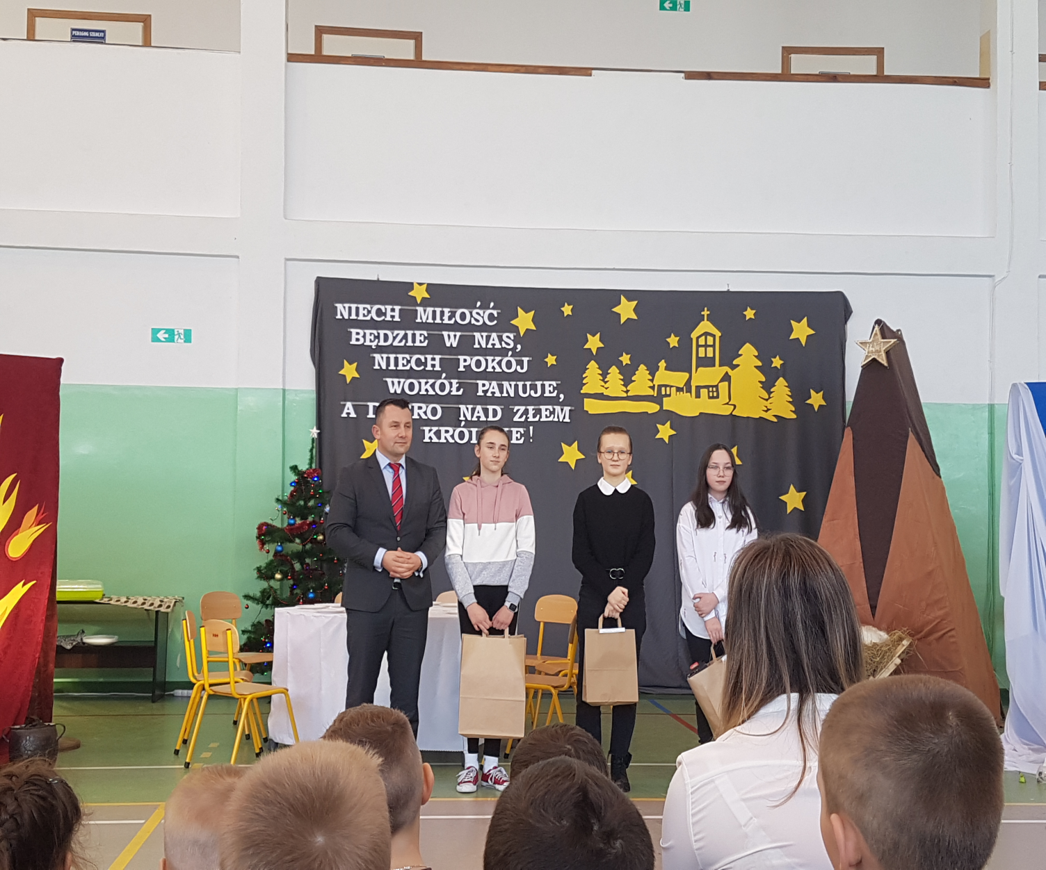
 | - akcja ,, Szkoła do Hymnu” organizowana przez Ministerstwo Edukacji Narodowej-11.2022r., - Narodowe Czytanie 2022-,, Ballady i romanse” A. Mickiewicza- IX 2022r., - akcja ,, Sprzątanie świata”-09.2022r., - ,, Światowy Dzień Tabliczki Mnożenia”- konkursy matematyczne -X 2022r., - konkurs plastyczny ,, Młodość bez uzależnień” organizowany przez GBPiOK w Dzwoli- uczennica klasy VIII zajęła III miejsce, - gminny konkurs ,, Cudze chwalicie, swego nie znacie”: - uczennice klasy VI zajęły 2 i 3 miejsce

Slide 15
 | Obchody Dnia Bezpiecznego Internetu – 02.2023r.: a) konkurs plastyczny dla klas III-IV pt. ,, Korzyści i zagrożenia wynikające z korzystania z Internetu” b) prezentacja multimedialna dla klas V-VIII pt. ,, Korzyści i zagrożenia wynikające z korzystania z Internetu” - konkurs wiedzy ppoż. eliminacje gminne Kocudza III 2023r.: - uczennice zajęły 1,2,4,5 miejsce i 2 z nich reprezentowały gminę w eliminacjach powiatowych ( zajęły 6 i 8 miejsce), - konkurs organizowany przez Wojewodę Lubelskiego pt.,, 112-pomoc,nie zabawa” : - plastyczny - opowiadanie - mural - Światowy Dzień Poezji- 21.03.2023r. -Ogólnopolski Konkurs Plastyczny , Bezpiecznie na wsi” organizowany przez KRUS, - udział w konkursach przedmiotowych organizowanych przez Lubelskiego Kuratora Oświaty,

Slide 16
Uczniowie naszej szkoły uczestniczyli w konkursach organizowanych w szkole własnej,
szkołach naszej gminy lub przez instytucje współpracujące ze szkołą m.in.:
- Plebiscyt samorządu uczniowskiego na,, Super Dziewczynę 2023” i ,, Super Chłopaka 2023” – 03.2022r.
- Październik –miesiącem profilaktyki uzależnień:
- konkurs plastyczny ,, Nie pal przy mnie, proszę” dla OP i klas I-III,
- konkurs plastyczny na ulotkę ,, Nałogi niszczą zdrowie” dla klas IV-VI,
-konkurs wiedzy + plakat ,, Młodość bez nałogów” dla klas VII-VIII,
- konkurs ortograficzny ,,Mistrz Ortografii” dla klas IV-VIII- IV 2023r.,
- konkurs recytatorski ,, Przyroda w słowach zamknięta”-IV 2022r.,”;
- konkurs języka angielskiego,, Angielski bliżej nas”- IV 2023r.
Konkursy, projekty, akcje szkolne:

Slide 17
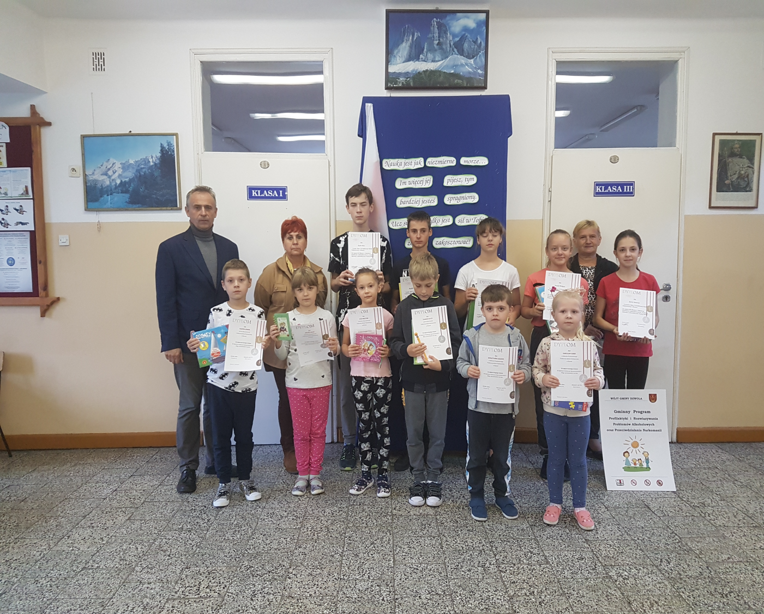
W zawodach sportowych uczniowie szkoły uczestniczą ,ale w niewielkim zakresie co wynika np. z braku możliwości zebrania drużyny do gier zespołowych z powodu niewielkiej liczby uczniów oraz słabych warunków lokalowych szkoły w zakresie uprawiania dyscyplin sportowych.
Uczniowie chętnie uczestniczą w szkolnych zawodach sportowych :
- Lekkoatletyczne Rekordy Naszej Szkoły :klasy IV-VIII- IX 2022r.,
- konkurs sprawnościowy :OP i klasy I-III-IX 2022r.,
- turniej tenisa stołowego - V 2023r.
Nagrodzeni uczniowie w konkursach sportowych

Slide 18
Organizacja pracy wychowawczej
W zakresie pracy wychowawczej stwierdzić należy , że praca nauczycieli przebiega
prawidłowo. Uczniowie są grzeczni i zdyscyplinowani, a zdarzające się sporadycznie
sytuacje agresji słownej lub fizycznej są niezwłocznie wyjaśniane i eliminowane we
współpracy z rodzicami. Nauczyciele dużo uwagi poświęcają kształtowaniu poczucia
u dzieci odpowiedzialności za bezpieczeństwo własne i innych osób co sprawia, że szkoła
jest miejscem bezpiecznym.
W szkole nie występują zjawiska patologiczne- nie stwierdzono korzystania z używek
uzależniających : nikotyny, narkotyków i alkoholu lub ,, dopalaczy,, itp.
Prowadzono wiele działań w obszarze profilaktyki m.in.:
- odbyła się prelekcja policjantki z Komendy Powiatowej Policji w Janowie Lubelskim
pt. ,,Bezpieczeństwo w okresie wakacji-bezpieczeństwo w ruchu drogowym, w różnych sytuacjach życia codziennego , bezpieczeństwa w sieci używki i inne zagrożenia – VI 2023r.,

Slide 19
Dzieci uczestniczyły w programach:
- dla oddziału przedszkolnego,, Czyste powietrze wokół nas”,
- działania związane z realizacją propagowania czytelnictwa poprzez wiele działań związanych z pracą biblioteki szkolnej II-VI 2023r.m.in.:
-konkurs plastyczny pt.,, Moja ulubiona postać z bajki”- V 2023r.,
- udział w ogólnopolskiej akcji,, Cała Polska czyta dzieciom”,
- informacja dla rodziców pt.,, wpływ czytania na rozwój dziecka”,
- dwa razy w roku szkolnym odbyły się szkolenia dla wszystkich dzieci pt. ,,Umiem udzielać pierwszej pomocy” z wykorzystaniem sprzętu Wielkiej Orkiestry Świątecznej Pomocy.
- organizowano apele i prelekcje dotyczące ważnych wydarzeń historycznych i kulturalnych,
- uczniowie uczestniczyli w uroczystości 25-lecia kapłaństwa Proboszcza Parafii Branew
ks. katechety Pawła Kata,

Slide 20
Prowadzono również działania rozwijające wrażliwość na potrzeby innych w ramach
wolontariatu np.: akcje charytatywne:
- ,, I ty możesz zostać Świętym Mikołajem” dla Domu Dziecka w Janowie Lubelskim- zbiórka słodyczy XI-XII 2022r.,
- zbiórka dla Fundacji na Rzecz Osób Niewidomych i Niepełnosprawnych w ramach akcji ,, Pokażmy Patrycji, że nie jest sama”- IV 2023r.
- ,, Zakręcona” dla Hospicjum Małego Księcia w Lublinie,
- ,, Góra Grosza” dla Towarzystwa ,,Nasz Dom”,
Propagowano czytelnictwo poprzez wiele działań związanych z pracą biblioteki szkolnej.
Dla sukcesu pracy wychowawczej wielkie znaczenie miała również bardzo dobra współpraca
z rodzicami interesującymi się postępami dzieci w nauce i zachowaniem.

Slide 21
W zakresie działań opiekuńczych działalność szkoły koncentrowała się na :
- opiece na dziećmi w czasie przerw śródlekcyjnych co zaowocowało bezpieczeństwem
dzieci w czasie pobytu w szkole,
- opiece w czasie korzystania z obiadów dowożonych ze stołówki Zespołu Szkół w
Krzemieniu,
- opiece w czasie wycieczek i rajdów rowerowych po najbliższej okolicy,
- wszyscy uczniowie klas II-V uczestniczyli w programie ,, Program dla szkół” który łączy programy
,, Szklanka mleka” i ,,Owoce w szkole”,
- prowadzeniu zajęć rekreacyjno-sportowych oraz innych imprez rozrywkowych dla uczniów,

Slide 22
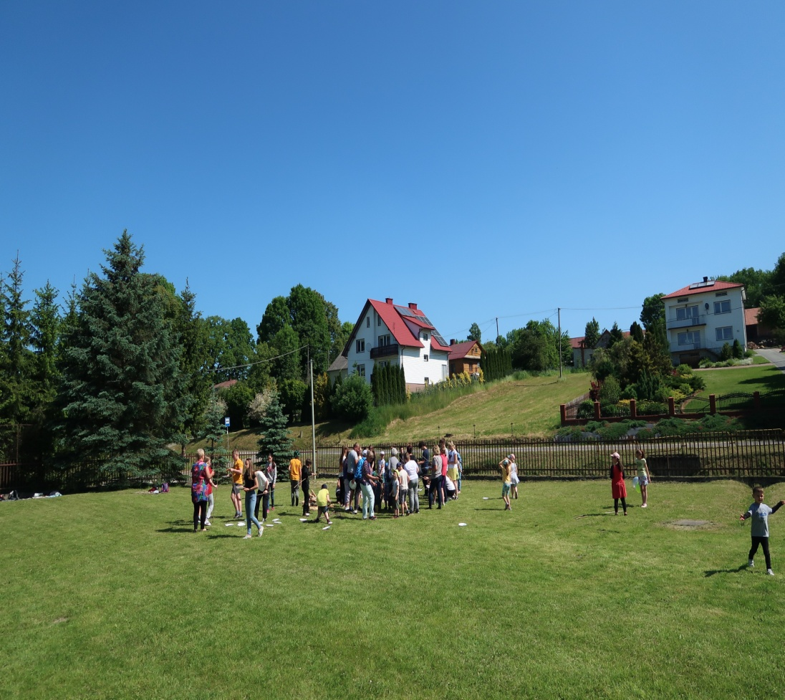
Dzień Rodziny

Slide 23
Zabawa karnawałowa Przegląd kolęd

Slide 24
Nadzór pedagogiczny Kuratora Oświaty w Lublinie
W roku szkolnym 2022/2023 w szkole nie odbywały się stacjonarne kontrole kuratoryjne.
Nadzór pedagogiczny prowadzony był zdalnie i dotyczył np.:
- realizacji obowiązkowych zajęć wychowania fizycznego….
- wykorzystywania technologii informacyjno-komunikacyjnych,
- realizacji zadań dotyczących wychowania, profilaktyki i bezpieczeństwa,

Slide 25
Stypendia
Liczba dzieci, które otrzymały stypendium/nagrodę
 | Osiągnięcia naukowe | Osiągnięcia artystyczne | Osiągnięcia sportowe | Nagrody Wójta
Branew | 1 | 1 | - | 4

Slide 26
Nagrodzeni uczniowie

Slide 27
Wyniki egzaminów w klasie VIII na zakończenie nauki w szkole podstawowej
W roku 2020/2021 , 2021/2022 , 2022/2023 wszyscy uczniowie wypełniali standardowe arkusze egzaminacyjne. Uzyskane wyniki:
Średnie wyniki szkoły z egzaminu ósmoklasisty w roku szkolnym 2020/2021
Szkoła Podstawowa | Język polski |  |  | Matematyka |  |  | Język angielski poziom podstawowy
 | Średnia (%) | Punkty | Stanin | Średnia (%) | Punkty | Stanin | Średnia (%) | Punkty | Stanin
2020/2021 | 61 | 27,33 | 5 | 61 | 15,33 | 8 | 57 | 31 | 4
2021/2022 2022/2023 | 61 73 | 27,5 32,9 | 6 7 | 54 57 | 13,54 14,25 | 5 6 | 52 54 | 28,53 29,5 | 3 4

Slide 28
Wyniki egzaminu
Gmina | 68 | 30,6 | 6 | 58 | 14,5 | 6 | 59 | 32,45 | 5
Powiat | 64 | 28,8 | 5 | 48 | 12 | 5 | 58 | 31,9 | 4
Województwo | 67 | 30,15 | 5 | 53 | 13,25 | 5 | 64 | 35,2 | 5
Kraj | 66 | 29,7 | 5 | 53 | 13,25 | 5 | 66 | 36,3 | 6

Slide 29
Język polski
Egzamin z języka polskiego odbył się 23 maja 2023 r. Pisali go wszyscy uczniowie kl. VIII, tj. 8 uczniów. Wszyscy rozwiązywali zadania w arkuszach w wersji standardowej.
Za poprawne rozwiązanie wszystkich zadań można było uzyskać maks. 45 pkt. Średni wynik egzaminu w naszej szkole wyniósł 32,9 pkt., co stanowi 73%; jest to wynik wyższy niż średni w gminie (68% - 30,6p.) o 5 punktów procentowych, wyższy niż w powiecie (64% - 28,8 p.) o 9 punktów procentowych, wyższy niż w województwie (67 % - 30,2p.) o 6 punktów procentowych i wyższy niż w kraju (66% - 29,7 p.) o 7 punktów procentowych.

Slide 30
Język polski
Średni wynik | 32,9 pkt. - 73%
Stanin | siódmy
Odchylenie standardowe | 4%
Mediana | 73%
Modalna | 67%

Slide 31
Matematyka
Do egzaminu w naszej szkole przystąpiło 8 uczniów klasy 8. Arkusz standardowy zawierał 19 zadań, w tym 15 zadań zamkniętych (zadania wyboru wielokrotnego, zadania prawda-fałsz i zadania na dobieranie) i 4 zadania otwarte. Za poprawne rozwiązanie wszystkich zadań można było uzyskać maksymalnie 25 punktów.
Uzyskaliśmy wyższy o 4 punkty procentowe wynik niż w kraju (53%), podobnie w województwie. Uczniowie uzyskali wyższy o 9 punktów procentowych wynik niż w powiecie (48%) i słabszy o 1 punkt procentowy niż w gminie (58%).
Średni wynik | 14,25 pkt tj.57 %
Stanin | szósty
Odchylenie standardowe | 25%
Mediana | 52%
Modalna | -

Slide 32
Język angielski
Do egzaminu wykorzystano arkusz standardowy Okręgowej Komisji Egzaminacyjnej w Krakowie. W egzaminie uczestniczyło 8 uczniów klasy ósmej.
Arkusz standardowy zawierał 46 zadań, zgrupowanych w 14 wiązek. Za poprawne rozwiązanie wszystkich zadań można było uzyskać maksymalnie 55 punktów, w tym 34 punkty (62%) za rozwiązanie zadań zamkniętych (zadania wyboru wielokrotnego, zadania na dobieranie) oraz 21 punktów (38%) za rozwiązanie zadań otwartych. Uczniowie mieli 90 min czasu na wykonanie całego zestawu zadań.
Średni wynik | 54 % - 29,5 pkt
Stanin | czwarty
Odchylenie standardowe | 29%
Mediana | 54%

Slide 33
Budżet jednostki
Budżet jednostki za 2022 rok
Szkoła Podstawowa:
80101 1 116 463,00 zł,
II. Oddział przedszkolny :
80103 83 937,82 zł.
III. Pozostała działalność:
80195 11 641,09 zł. odpis dla emerytów
80153 3 072,69 zł. podręczniki
Razem: 1 215 114,60 zł.
Dotacja celowa na podręczniki, materiały edukacyjne i ćwiczenia
 | Kwota dotacji | Liczba uczniów, która otrzymała pomoce
PSP Branew | 3 072,69 zł. | 37

Slide 34
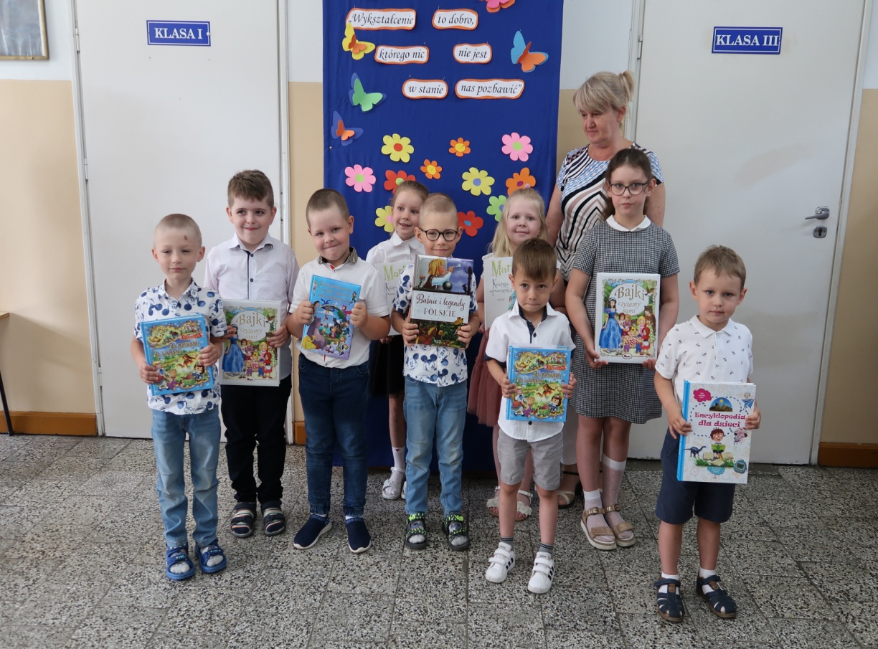
Programy i projekty finansowane z funduszy zewnętrznych
1. W roku 2022/2023 szkoła uzyskała :
Z programu rządowego ,, Narodowy Program Rozwoju Czytelnictwa”
zakupiono książki do biblioteki szkolnej za kwotę 1 500,00 zł.
oraz za 375,00 zł. na nagrody dla uczniów
za udział w działaniach propagujących
czytelnictwo towarzyszących w/w programowi

Slide 35
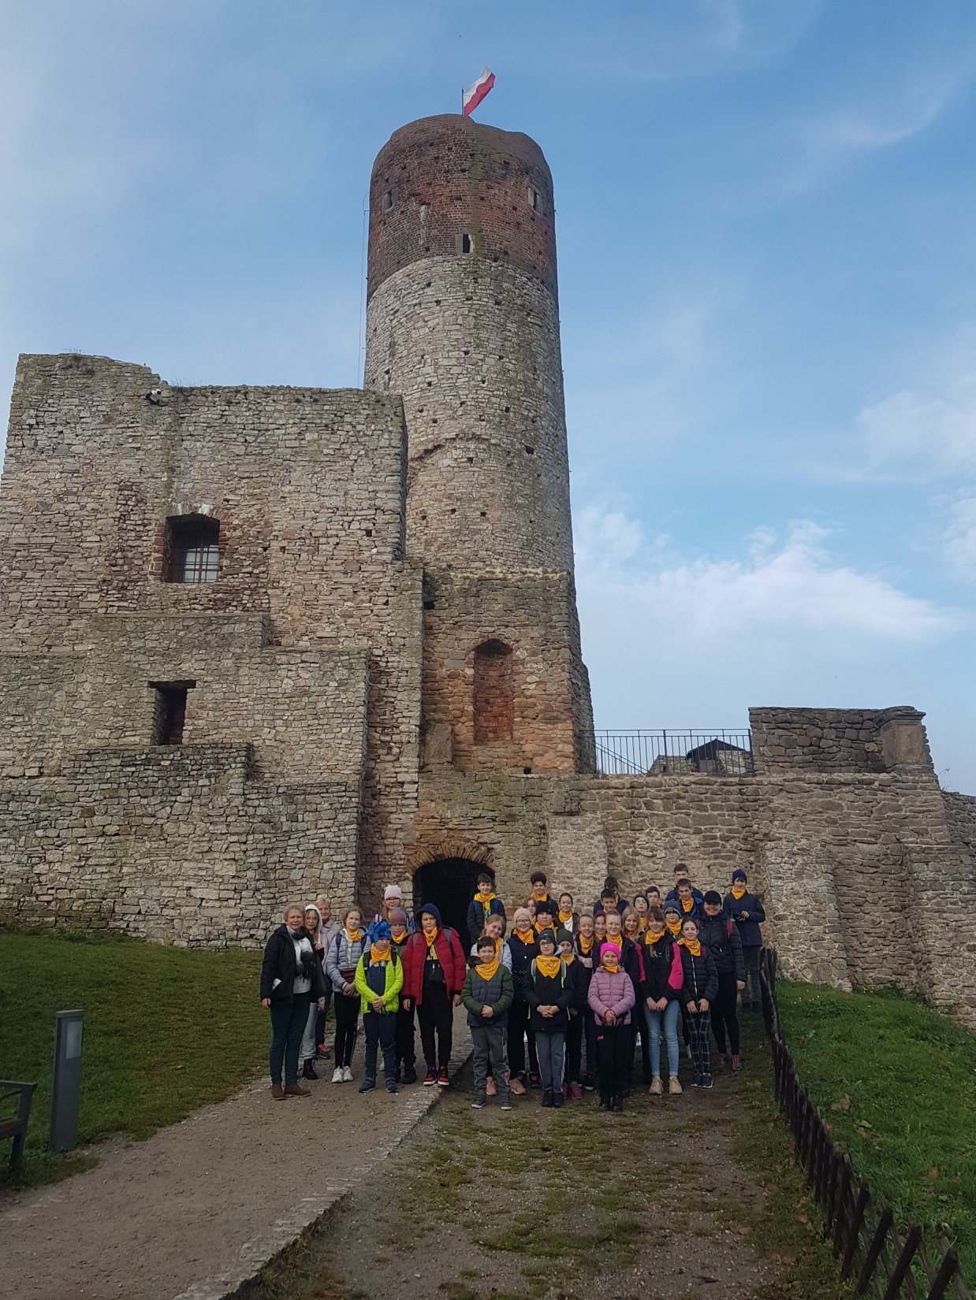
Uczniowie klas IV-VIII uczestniczyli
w wycieczce w Góry Świętokrzyskie
dofinansowanej w 80% w kwocie 5000,00 zł.
w ramach Programu MEiN
,, Poznaj Polskę”-X 2022r.,
Uczniowie klas II-III uczestniczyli
w wycieczce do Sandomierza
z w/w programu razem z uczniami
Szkoły Podstawowej w Dzwoli – X 2022r.

Slide 36
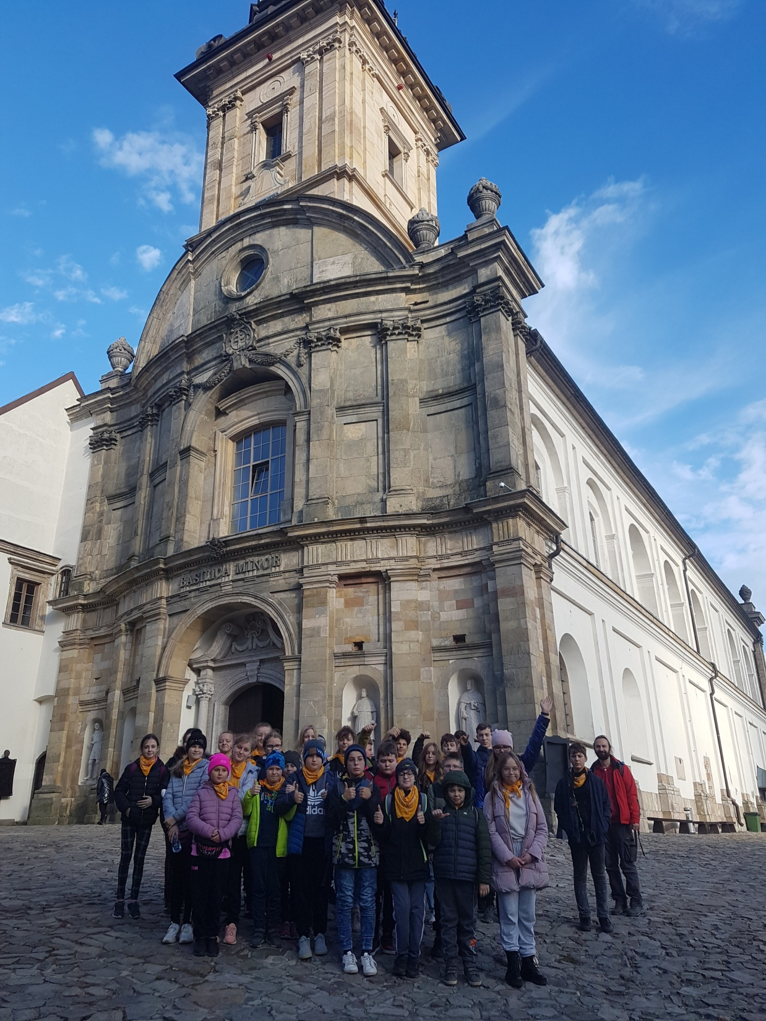
Wycieczka w Góry Świętokrzyskie

Slide 37
Efekty udzielonej pomocy psychologiczno- pedagogicznej
Nauczyciele na wszystkich prowadzonych zajęciach różnicują zadania dla uczniów o różnym potencjale dydaktycznym. Ponadto:
a) jeden uczeń posiada opinię Poradni Psychologiczno- Pedagogicznej i uczęszczał na zajęcia dydaktyczno-wyrównawcze co umożliwiło mu przezwyciężanie trudności i kontynuację nauki,
b) jeden uczeń z niepełnosprawnościami sprzężonymi jest objęty zajęciami w Ośrodku Rewalidacyjno - Wychowawczym w Janowie Lubelskim .
W szkole nie ma uczniów z orzeczeniami o niepełnosprawności.

Slide 38
Podsumowując pracę szkoły w roku szkolnym 2022/2023 stwierdzam, że przebiegała prawidłowo i efektywnie wykonano zadania placówki o czym świadczy liczba wyróżnionych uczniów. Wyróżnieni uczniowie roku szkolnym 2022/2023

Slide 39
Dziękuję

